Slide 1
Рівність геометричних фігур
ТЕМА:

Slide 2



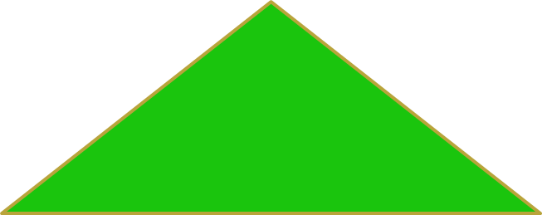
Рівні фігури суміщаються при накладанні

Slide 3
ЦЕ ЦІКАВО.
Відношення рівності важливе для математики. Воно має такі властивості:
Кожна фігура рівна сама собі.
Якщо перша фігура рівна другій фігурі, то друга фігура рівна першій фігурі.
Якщо перша фігура рівна другій фігурі, а друга фігура рівна третій фігурі, то перша фігура і третя фігура також рівні між собою.

Slide 4
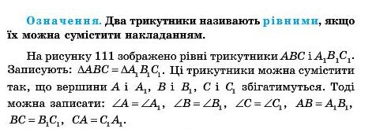
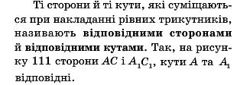
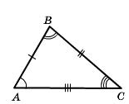
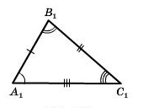

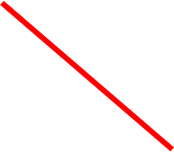
.
.
.
.
АВ і А₁В₁, ВС і В₁С₁ ,АС і А₁С₁
∠ А і ∠ A1. ∠ В і ∠ В1, ∠ С і ∠ С1 - відповідні

Slide 5
Запам'ятай
Якщо два трикутники рівні, то елементи
(тобто сторони, кути, медіани, бісектриси, висоти тощо) одного з них відповідно дорівнюють елементам другого.

Slide 6
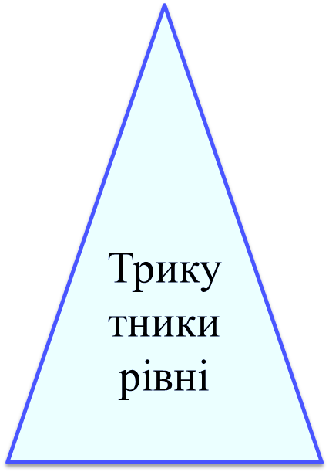

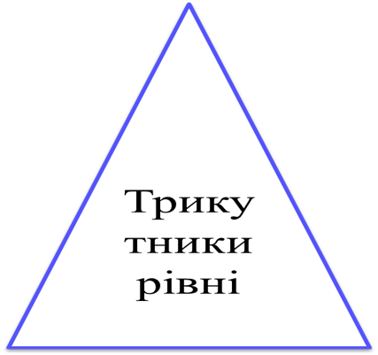
Відповідні сторони рівні
Відповідні кути рівні
Відповідні висоти рівні
Відповідні медіани рівні
Відповідні бісектриси рівні

Slide 7

В рівних трикутниках вкажіть відповідні сторони та кути .
B
C
F
A
O
А
C
B
AF і ВC
АС і ВF
∠ ВCF і ∠ AFC,
∠ В і ∠ A
Мал. 2
Мал. 1
AC і DP
АP і DC, AD і DA
∠ APD і ∠ DCA,
∠ CAD і ∠ PDA
∠ CDA і ∠ PAD
ON і OC
AO і BO
∠ В і ∠ A
∠ N і ∠ C
∠ ВOC і ∠ AON
N
C
P
A
D
Мал. 3

Slide 8
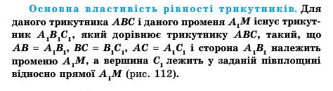
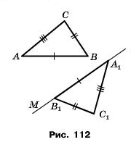

Slide 9

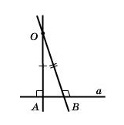
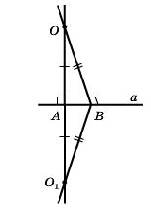
Доведення
Розглянемо пряму а і точку О, яка їй не належить. Припустимо, що через точку О проходять дві прямі ОА і ОВ, перпендикулярні до прямої а.
За основною властивістю рівності трикутників існує трикутник О1АВ, який дорівнює трикутнику ОАВ, такий, що АО = АО1 і ВО=ВО1, тоді ∠ ОАВ = ∠ О1AВ. Отже, ∠ О1AВ =90º. Звідси, ∠ О1AО =180°Отже, точки О, А, О1 лежать на одній прямій. Аналогічно доводимо, що точки О, В, О1 також лежать на одній прямій. Тоді прямі ОА та ОВ мають дві точки перетину: точки О та О1, а це суперечить теоремі 1.1. Наше припущення неправильне Отже, через точку О проходить лише одна пряма, перпендикулярна до прямої а

Slide 10


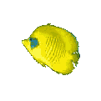





Slide 11
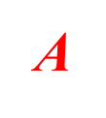
Задача 1
C
Дано: ∆ АВС = ∆ PFK, АВ = 9см,
KF = 8см, КР =5см.
Знайти: а) ВС, АС, PF;
б) порівняти периметри ∆ АВС і ∆ PFK
в) зробити висновок
B
K
ПАМ′ЯТАЙ !
В рівних трикутниках відповідні сторони і відповідні кути рівні
Задача 2.
F
Дано: ∆ АВС = ∆ PFK, ∠ А = 70º,
∠ F = 35°, ∠ С = 75°
Знайти: ∠ В, ∠ P, ∠ K∠
P

Slide 12
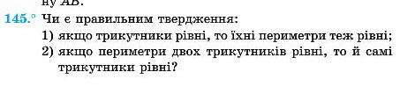
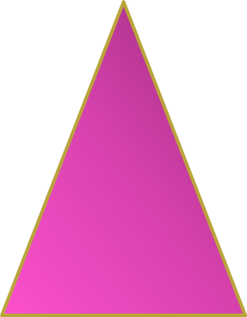

Малюнки допоможуть
8
8
7
7
5
5
7
10
3
8

Slide 13
Зверніть увагу!
З того, що трикутники рівні, випливає, що рівні їх периметри і площі. Але з того, що у деяких трикутників рівні периметри або площі, не випливає, що ці трикутники рівні.

Slide 14


Домашнє завдання:
§ 2, п.7,стор.56
№143, 144 відповіді на запитання

